Slide 1
Gestão do Patrimônio Imobiliário
TERRENOS DE MARINHA
Brasília, Setembro/2015

Slide 2
Pontos abordados:
CONCEITUAÇÃO E FUNÇÃO DOS TERRENOS DE MARINHA
CUMPRIMENTO DA FUNÇÃO SOCIAL
APERFEIÇOAMENTO DO MARCO LEGAL
  LEI 13.139/2015
  MP 691/2015

Slide 3
TERRENOS DE MARINHA
Aviso 18/11/1818
Primeira definição de Terrenos de Marinha
“ 15 *braças da linha d´agua do mar, e pela sua borda são reservadas para servidão pública; e que tudo que toca á água do mar e accresce sobre ella é da nação”
(*) Braça : antiga medida de comprimento equivalente a 2,22 metros. 15 braças x 2,22 mts = 33 metros

Slide 4
TERRENOS DE MARINHA
A Coroa Portuguesa tinha essa faixa litorânea como de importância estratégica para:
a economia (pesca, portos, salinas)
acesso ao mar e
defesa

Slide 5
TERRENOS DE MARINHA
E na República hoje, ainda é estratégico?
O domínio público sobre essa faixa, vem sendo mantido há mais de 337 anos,
por quê se abriria mão hoje????

Slide 6
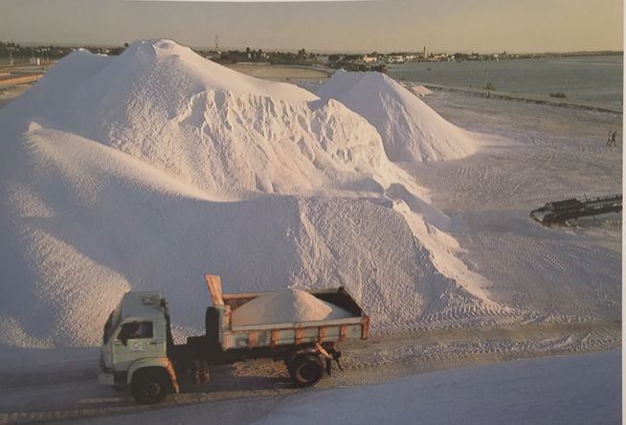

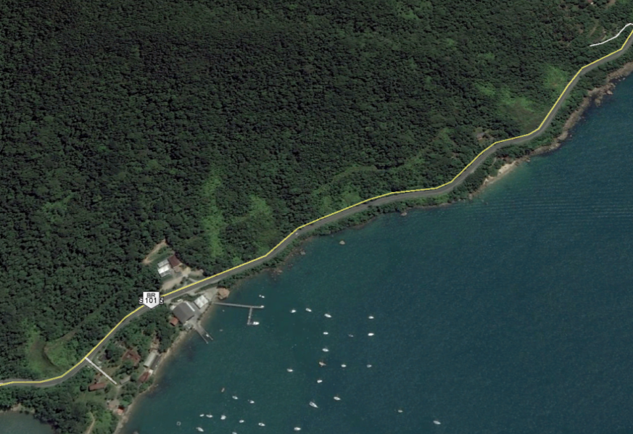
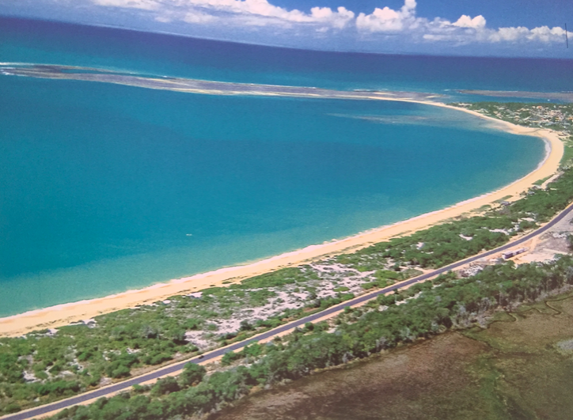
TERRENOS DE MARINHA
O que a UNIÃO deve gerir

Slide 7
TERRENOS DE MARINHA
Gestão da SPU em Áreas Estratégicas
Cumprimento da FUNÇÃO AMBIENTAL:
  Entrega de áreas para o ICMbio/MMA
    RESEX, FLONAS, APAS, Parques Ecológicos (Ilhas)
Cumprimento da FUNÇÃO SOCIAL:
  Assegurar a fixação das comunidades tradicionais em locais de uso sustentável;
  Áreas vazias urbanas para provisão habitacional e apoio ao desenvolvimento local;
  Regularização Fundiária em áreas de Interesse Social.
Cumprimento da FUNÇÃO ARRECADADORA:
  Ilhas utilizadas privativamente
  Espelhos d`água
  Grandes áreas com exploração econômica;
    Instrumentos: Cessão, Arrendamento.

Slide 8
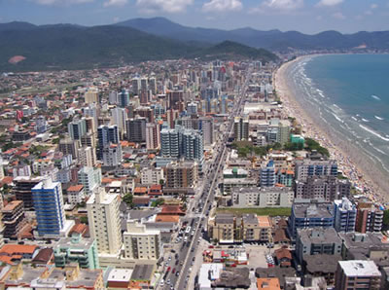

ANACRÔNICO
OU
MODERNO?
TERRENOS ALODIAIS
LLTM
LPM
TERRENOS DE MARINHA
ACRESCIDOS DE MARINHA
PRAIA

Slide 9

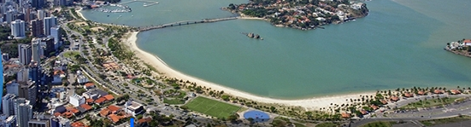
TERRENOS DE MARINHA
DL 9760/46: Art. 3º São terrenos acrescidos de marinha os que se tiverem formado, natural ou artificialmente, para o lado do mar ou dos rios e lagoas, em seguimento aos terrenos de marinha.
meramente ilustrativo, não corresponde com a delimitação
da LPM do local.
GESTÃO DE IMÓVEIS DA UNIÃO
1. TERRENOS DE MARINHA
UNIÃO
Préamar- médio do ano de 1831
DL 9760/46: Art. 2º São terrenos de marinha, em uma profundidade de 33 (trinta e três) metros, medidos horizontalmente, para a parte da terra, da posição da linha do preamar-médio de 1831

Slide 10

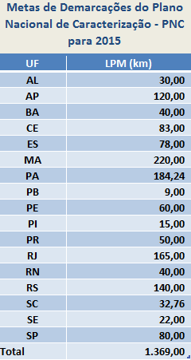
PLANO NACIONAL DE CARACTERIZAÇÃO - PNC
Define as metas anuais de demarcação por UF, e com conclusão para dezembro de 2020.

Slide 11
AÇÕES DE DEMARCAÇÃO NO ESTADO DE SC
Localização | Situação
São Francisco do Sul | Em andamento
Itapema | Em andamento
Imbituba | Em andamento
Balneário Arrio do Silva | Notificação do artigo 13
Balneário Gaivota | Notificação do artigo 13
Passo de Torres | Concluída
Rio Cachoeira (Joinville) | Em andamento
Rio Itajaíaçu (Navegantes a Blumenau) | Em andamento
Paulo Lopes | Em andamento
Florianópolis | Notificação do artigo 13

Slide 12



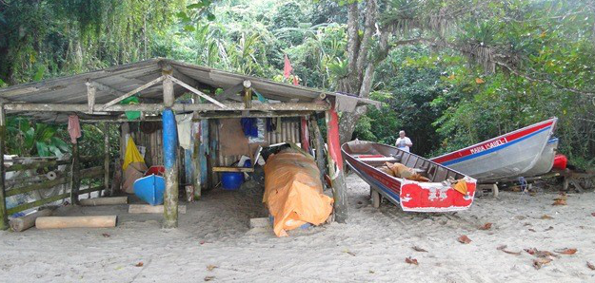
2
CUMPRIMENTO DA FUNÇÃO SOCIAL
Objetivo:
Ordenação do uso racional e sustentável dos recursos naturais disponíveis na orla marítima e fluvial
Ontem
Hoje
Conflitos Fundiários
No Brasil já foram entregues 54.155 Termos de Autorização de Uso Sustentável (TAUS)
Conflitos entre Usuários
Em 2015 serão entregues mais títulos as famílias de baixa renda.
Fonte: David Gibbs McGrath e Socorro Pena – ProVárzea/Ibama

Slide 13
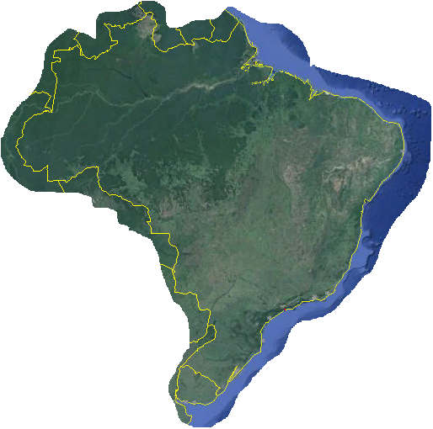
2
CUMPRIMENTO DA FUNÇÃO SOCIAL
Terrenos e acrescidos de marinha sob gestão dos Estados e Municípios litorâneos
União repassou 255,4 milhões de m2
para estados e municípios litorâneos
em todo o Brasil

Slide 14
3
APERFEIÇOAMENTO DO MARCO LEGAL
Lei 13.139/2015
Fim das cobranças retroativas, para as novas inscrições de ocupação.
Ampliação da data para regularização de ocupações para 10 JUN 2014
Extinção das dívidas de até R$10 mil, inclusive em DAU.
Possibilidade de parcelamento dos débitos;
Isenção para entidades beneficentes.
Ampliação do critério de renda para isenção por carência para pessoas físicas
Perdão de multas para quem quitar seus débitos

Slide 15
APERFEIÇOAMENTO DO MARCO LEGAL
Lei 13.139/2015
Alteração no rito legal da demarcação dos Terrenos de Marinha
Obrigatoriedade de audiências públicas, com a participação dos Municípios e sociedade civil desde o início do processo.
Ampliação do prazo de 10 para 60 dias , referente as notificações aos responsáveis de imóveis inseridos nas áreas de Terrenos e Acrescidos de Marinha.
Impugnações poderão ser dotadas de efeito suspensivo, somente retomando o processo demarcatório após a conclusão da análise.

Slide 16

Extinção de dívidas de até R$10.000 por CPF/CNPJ.
APERFEIÇOAMENTO DO MARCO LEGAL
Lei 13.139/2015
Serão extintas as dívidas vencidas até 31DEZ05, consolidadas em 31DEZ10, até o limite de R$ 10 mil, inclusive aquelas inscritas em DAU.
Potencial de remição na ordem de R$ 265 milhões

Slide 17
Fim do pagamento retroativo da Taxa de Ocupação
Área total e terreno da união: 300m²
Valor do terreno: R$60.000,00
Valor da taxa de ocupação (5%): R$3.000,00
REGRA ATUAL
Os lançamentos retroagem ao início da efetiva ocupação, a cobrança fica limitada aos 5 anos anteriores ao conhecimento, mais o exercício corrente.
NOVA LEI
Somente serão cobrados os débitos posteriores à inscrição.
TAXA DE OCUPAÇÃO
R$ 18.000,00
R$ 3.000,00
REDUZ DE
PARA
Redução de 83% do valor.

Slide 18
APERFEIÇOAMENTO DO MARCO LEGAL
Lei 13.139/2015
Do pedido de interessados ao regime de Aforamento:
Deverá ser formulado com fundamento no direito de preferência e será ato vinculado.
Somente poderá ser desfavorável, de forma fundamentada, caso haja algum impedimento, devendo comprovar sua Regularidade Fiscal perante a Fazenda Nacional até o ato da contratação.
O pedido de remissão do aforamento fora da Faixa de Segurança
será ato vinculado
I.O – Alíquota de 5%
Foro = Alíquota de 0,6%

Slide 19
APERFEIÇOAMENTO DO MARCO LEGAL
Lei 9.636/98
Lei 9.636/98 | Art.104 - Da constituição do Aforamento:
Decidida a aplicação do regime enfitêutico a terrenos compreendidos em determinada zona, a SPU notificará os interessados com preferência ao aforamento nos termos dos arts. 105 e 215, para que o requeiram dentro do prazo de 180 (cento e oitenta) dias, sob pena de perda dos direitos que porventura lhes assistam.

Slide 20
APERFEIÇOAMENTO DO MARCO LEGAL
Lei 13.139/2015
Regularização de ocupações por meio de aforamento para imóveis ocupados antes de junho de 2013.
Lei 9.636/98
Lei 9.636/98 | Art.15
A Secretaria do Patrimônio da União do Ministério do Planejamento, Orçamento e Gestão promoverá, mediante licitação, o aforamento dos terrenos de domínio da União situados em zonas sujeitas ao regime enfitêutico que estiverem vagos ou ocupados há até 1 (um) ano em 10 de junho de 2014, bem como daqueles cujos ocupantes não tenham exercido a preferência ou a opção de que tratam os arts. 13 e 17 desta Lei.

Slide 21
APERFEIÇOAMENTO DO MARCO LEGAL
MP 691/2015
MP 691/2015 | Art. 6°
§ 1º Os terrenos de marinha alienados na forma desta Medida Provisória devem estar situados em áreas urbanas consolidadas de Municípios com mais de cem mil habitantes
Alienação de Terrenos de Marinha:
Para os aforamentos:
  Possibilidade de remissão do foro = Venda do domínio direto (terreno)
Para os ocupantes em regime de inscrição (alíquota de 2% ou 5%):
  Possibilidade da venda do domínio pleno do terreno
Para as famílias de baixa renda, beneficiárias em programas de regularização fundiária ou provisão habitacional,
serão transferidas gratuitamente

Slide 22
APERFEIÇOAMENTO DO MARCO LEGAL
MP 691/2015
MP 691/2015 | Art. 6°
§ 2o Para os fins do § 1o, considera-se área urbana consolidada aquela:
I - incluída no perímetro urbano pelo Plano Diretor ou por lei municipal específica;
II - com sistema viário implantado e vias de circulação pavimentadas;
III - organizada em quadras e lotes predominantemente edificados;
IV - de uso predominantemente urbano, caracterizado pela existência de edificações residenciais, comerciais, industriais, institucionais, mistas ou voltadas à prestação de serviços; e
V - com a presença de, no mínimo, três dos seguintes equipamentos de infraestrutura urbana implantados: a) drenagem de águas pluviais; b) esgotamento sanitário; c) abastecimento de água potável; d) distribuição de energia elétrica; e
e) limpeza urbana, coleta e manejo de resíduos sólidos.

Slide 23
APERFEIÇOAMENTO DO MARCO LEGAL
MP 691/2015
MP 691/2015 | Art. 7°
O adquirente receberá desconto de 25% (vinte e cinco por cento) na aquisição com fundamento nos art. 3o e art. 4o realizadas no prazo de um ano, contado da data de entrada em vigor da Portaria, de que trata o art. 6o, que incluir o bem na lista de imóveis sujeitos à alienação.

Slide 24
APERFEIÇOAMENTO DO MARCO LEGAL
MP 691/2015
Municipalização da gestão das praias ;
Vinculação de parte das receitas de alienação de imóveis ao Programa de Administração Patrimonial Imobiliário – PROAP;

Slide 25
APERFEIÇOAMENTO DO MARCO LEGAL
MP 691/2015
MP 691/2015 | Art. 8°
Para os imóveis divididos em frações ideais em que já tenha havido aforamento de, no mínimo, uma das unidades autônomas, na forma do item 1º do art. 105 do Decreto-Lei nº 9.760, de 1946, combinado com o inciso I do caput do art. 5º do Decreto-Lei nº 2.398, de 21 de dezembro 1987, será aplicado o mesmo critério de outorga de aforamento para as demais unidades do imóvel.

Slide 26
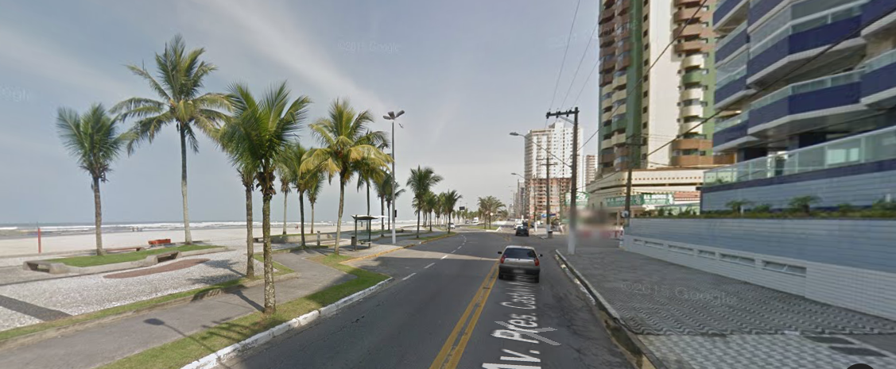
APERFEIÇOAMENTO DO MARCO LEGAL
MP 691/2015
MP 691/2015 | Art. 9° - Termo de Adesão aos Municípios em praias urbanas
Fica a União autorizada a transferir aos Municípios litorâneos a gestão das praias marítimas urbanas, inclusive as áreas de bens de uso comum com exploração econômica, excetuados:
I - os corpos d’água; II - as áreas consideradas essenciais para a estratégia de defesa nacional; III - as áreas reservadas à utilização de órgãos e entidades federais; IV - as áreas destinadas à exploração de serviço público de competência da União; e V - as áreas situadas em unidades de conservação federais.
Faixa de
Segurança

Slide 27
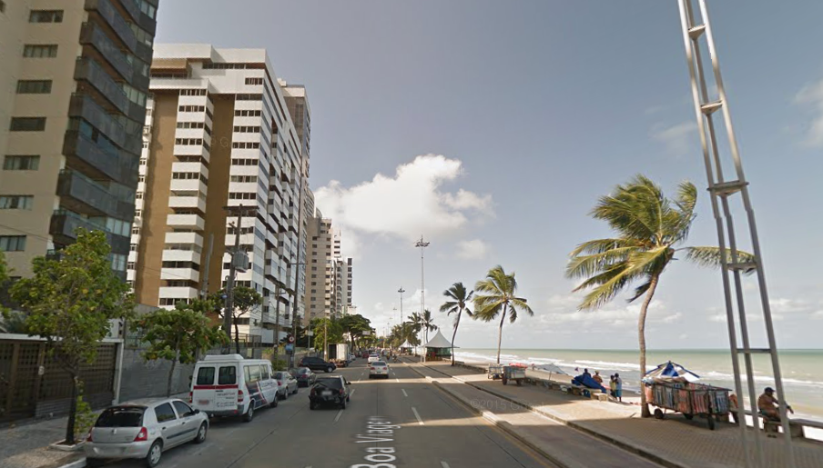
30 METROS

Slide 28
Faixa de
Segurança
Termo de Adesão aos municípios em praias urbanas

Slide 29
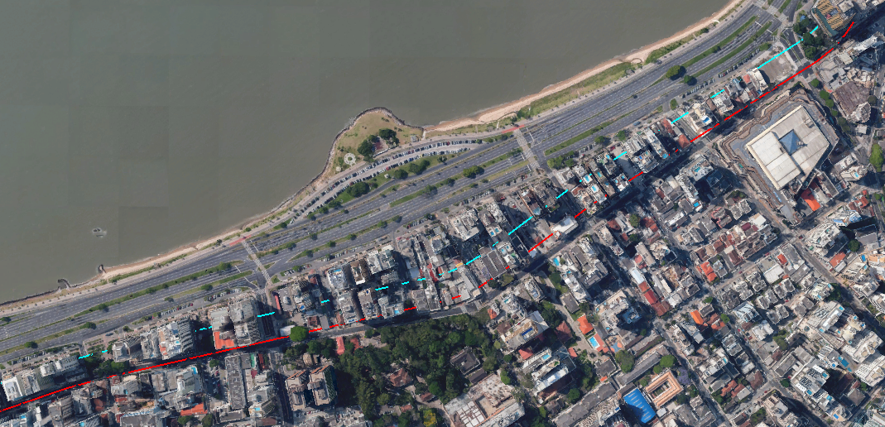
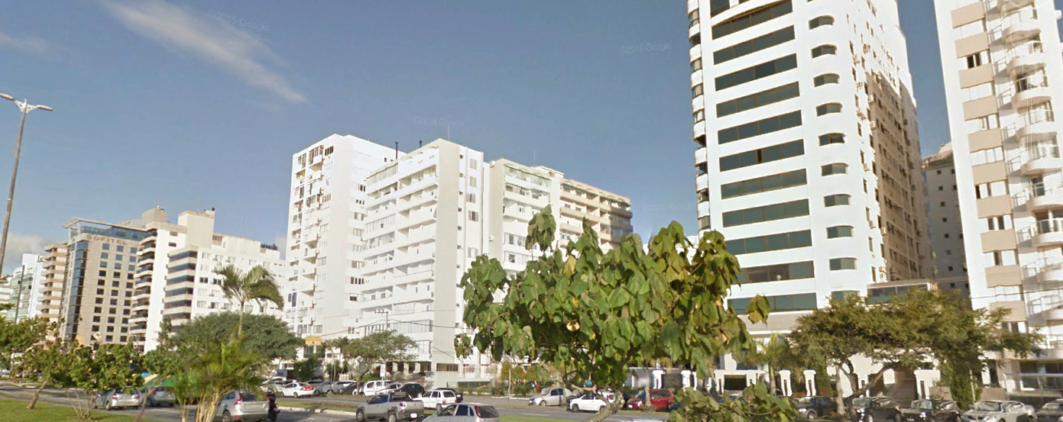
30 mts

Slide 30
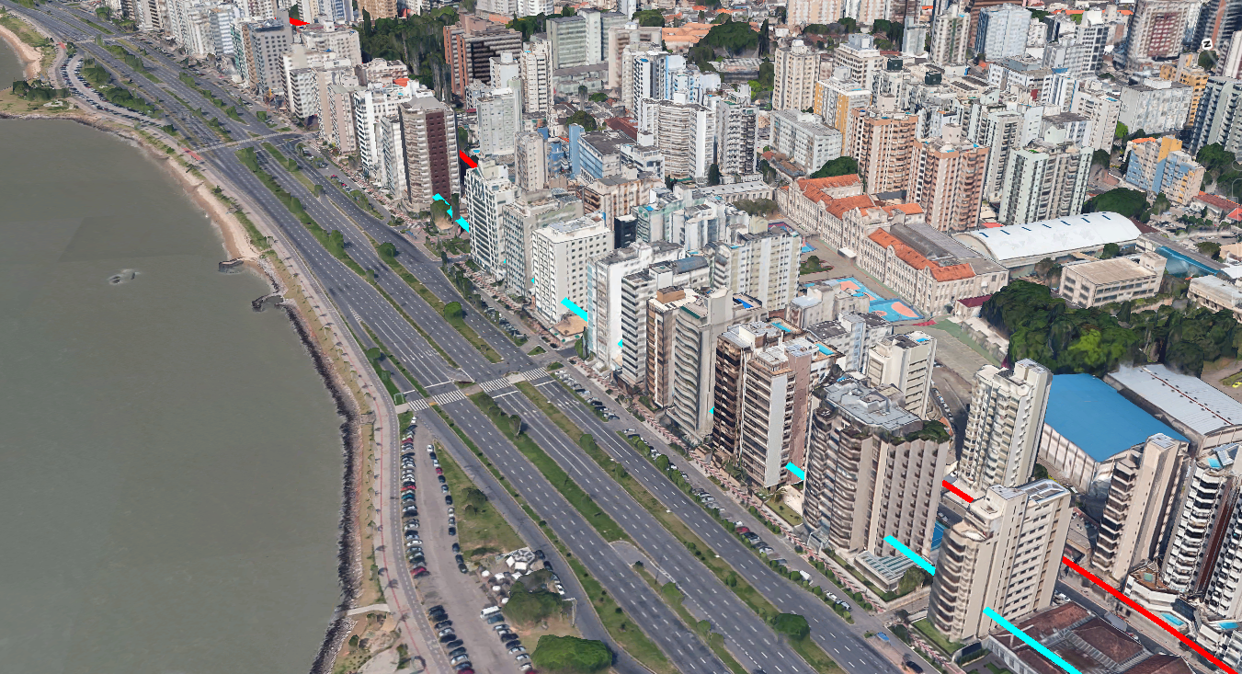
30 mts
Terreno de Marinha

Slide 31
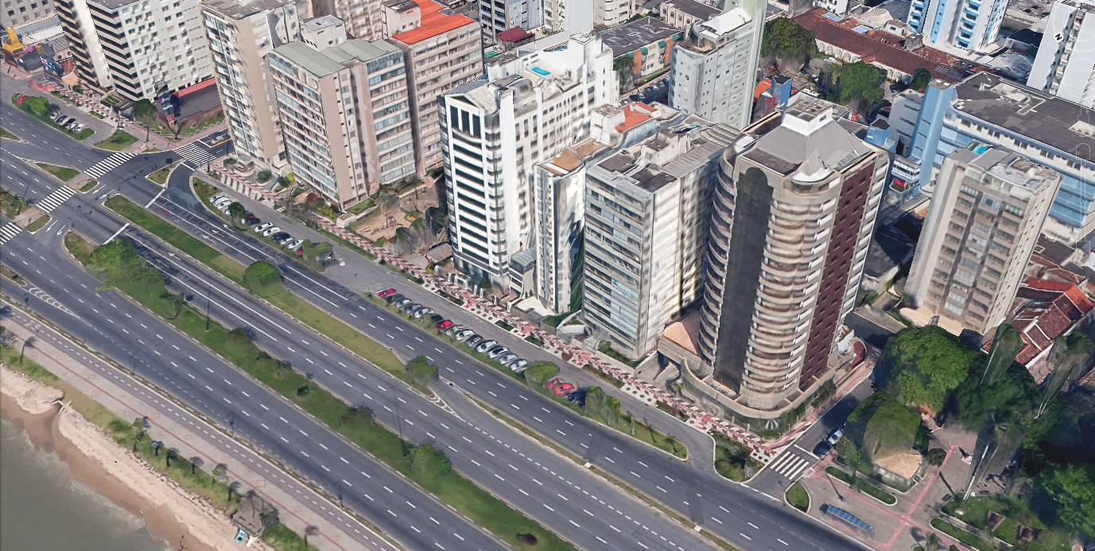
30 mts

Slide 32


